Slide 1
Webinar d. 19/06-2024 Er du nysgerrig på at blive politisk aktiv i fagforeningen?

Slide 2
Program
01
02
03
04
05
06
Kort indføring i valget
Hvorfor stille op?
Valgregler
Sådan stiller du op
Valgkommunikation
Spørgsmål

Slide 3
Hvad skal der være valg til?
Hovedbestyrelsen
Daglig politisk ledelse af DM (godkender budget og lægger årligt arbejdsprogram)
15 medlemmer (inkl. forperson)
Sektorer
9 sektorer
Sektorerne arbejder for medlemmernes løn-, arbejds- og levevilkår på bestemte områder.
Forperson
DM’s ansigt udadtil – deltager i politiske forhandlinger og udtaler sig i medierne
3

Slide 4
Hvem kan stille op?
Forperson: Alle ordinære medlemmer (Dvs. ikke studerende, pensionister og passive)
Hovedbestyrelsen: Alle ordinære medlemmer samt studerende medlemmer
Sektorbestyrelse: Alle ordinære medlemmer undtagen pensionister og passive
(Man kan kun stille op i den sektor, man er stamdatatilknyttet)

Slide 5
Vigtige datoer
Valget
3. jun. – 25. aug.
Opstillingsperioden for kandidater og lister
23. sep. – 7. okt.
Afstemningsperiode
8. okt.
Resultat offentliggøres
Valgperiode
1. januar 2025 – 31. december 2027

Slide 6
Hvorfor stille op?

Slide 7
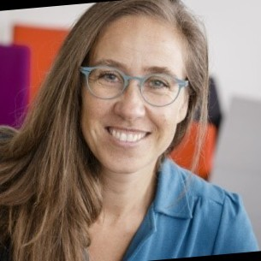
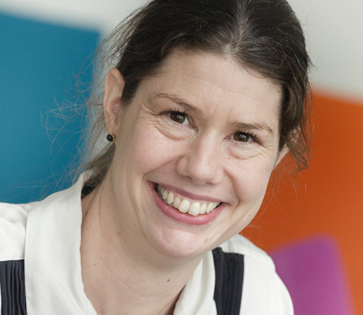
Mød tidligere medlemsvalgte:
Anne Bisgaard Pors
Tidl. Bestyrelsesmedlem i DM’s hovedbestyrelse og forperson for DM Offentlig
Sine Jensen
Tidl. Bestyrelsesmedlem i DM’s hovedbestyrelse og bestyrelsesmedlem i DM Privat

Slide 8
At være aktiv i sin fagforening
Indflydelse på DM's strategi og fagpolitiske udvikling
Præge løn- og ansættelsesvilkår på dit felt
Kompetenceudvikling
Bestyrelseserfaring
Interessevaretager for din faglighed
Kendskab til drift
Netværk
Både indenfor og udenfor dit felt
Fællesskab på tværs af arbejdspladser

Slide 9
Valgregler

Slide 10
Valgbekendtgørelsen og DM's vedtægt
Som kandidat kan du finde alle reglerne for valgene i valgbekendtgørelsen (dm.dk/valg)
Derudover kan du læse mere i DM's vedtægt §9, §10 og §12
(https://dm.dk/om-dm/dms-opbygning/).
Hvis du stiller op til en sektor, så er det også en god idé at læse sektorens vedtægt (https://dm.dk/sektorer-i-dm/).

Slide 11
Oprettelse af kandidatur ved valgene
Alle kandidater skal være tilknyttet en liste, men en liste kan godt kun bestå af én kandidat
Man annoncerer sit kandidatur ved at oprette sin profil via det online valgsystem
Udfyld beskrivelse af dig selv og dit kandidatur
Profilen kan tilrettes frem til opstillingsperiodens slutdato d. 25. august 2024 kl. 12

Slide 12
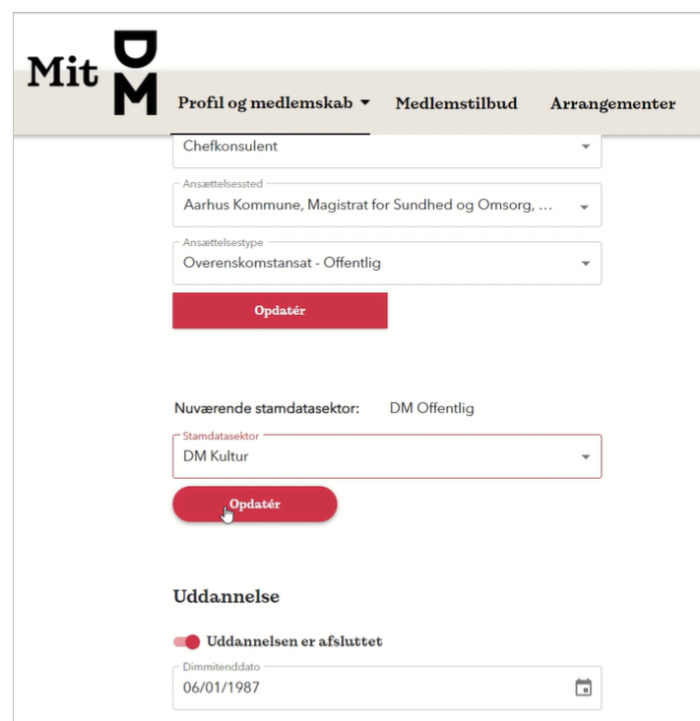
Valg til sektorbestyrelserne
En sektor er en del af DM’s politiske struktur, der dækker og repræsenterer en del af medlemsskaren.
DM har i dag 9 sektorer (fx for offentligt ansatte, studerende, ledere osv.).
Der oprettes en ny sektor DM Kommunikation, men der er ikke valg til denne sektor, da fusionen først træder i kraft 1. november
Hvis man stiller op til en sektorbestyrelse, skal man selv være tilknyttet den pågældende sektor.
Tjek på MitDM, hvilken sektor du er tilknyttet. Du kan selv skifte til/fra DM Kultur og Medier. Hvis du ikke selv kan skifte til rette sektor, så skriv til service@dm.dk

Slide 13
Lister
Hvad er en liste?
Hvad er en listerepræsentant?
Lister består af en enkelt kandidat eller flere kandidater. Kan sammenlignes med et politisk parti.
Påkræver et vist antal stillere (på nær HB)
Listerepræsentanten er bindeleddet mellem en liste og sekretariatet, som er ansvarlig for, at oplysninger om listen, kandidater og stillere er registreret korrekt i valgsystemet.

Slide 14
Stillere
Hvad er en stiller?
Ordinære medlemmer, der støtter opstillingen af en liste. Der er forskellige regler for de tre valg.
Hvis man er stiller for en liste, kan man ikke også kandidere for dén liste (men gerne en anden).
Forperson | HB | Sektor
20 stillere | Ingen krav | Fastlagt i sektorspecifikke vedtægter

Slide 15
 | Hvor mange skal vælges? | Opstillingsform | Antal stillere
Forpersonsvalg | 1 | Liste (1 kandidat) | Min. 25
Hovedbestyrelsen
Hovedbestyrelsesvalg | 12 | Liste | Ingen
Hovedbestyrelsesvalg i DM Stud. | 2 | Liste | Ingen
Sektorbestyrelserne
Civilsamfund | 7 + 10 suppleanter | Liste | Min. 2
Kultur og Medier | 11 + 12 suppleanter | Liste | Min. 2
Leder | 7 + 10 suppleanter | Liste | Min. 2
Offentlig | 11 + 14 suppleanter | Liste | Min. 10
Privat | 7 + 10 suppleanter | Liste | Min. 2
Professionshøjskoler, erhvervsuddannelser og maritime uddannelser​ | 11+ 14 suppleanter | Liste | Min. 10
Selvstændige | 5 + 8 suppleanter | Liste | Min. 2
Universitet: Forskning og Uddannelse​ | 16 + 19 suppleanter | Liste | Min. 10
Studerende | 11 + 4 suppleanter | Liste | Min. 3

Slide 16
Hvordan skaffer jeg stillere?
Du inviterer stillere gennem det online opstillingssystem
Først når vedkommende bekræfter via det tilsendte link på mail, er de stiller for listen
Mød evt. andre DM-medlemmer gennem DM’s arrangementer eller brug dit netværk, SoMe mm.
DM må ikke trække medlemslister eller hjælpe med at skaffe stillere pga. GDPR

Slide 17
Lister kan indgå i valgforbund
Hvad er et valgforbund?
Et valgforbund er en aftale mellem to eller flere lister om et teknisk valgsamarbejde.
Der kan indgås valgforbund til valg til hovedbestyrelsen og sektorbestyrelserne.
Valgforbund kan have indflydelse til selve stemmeoptællingen.
Først fordeles mandater mellem valgforbund og lister udenfor valgforbund.
Derefter opgøres mandater indenfor lister, der har indgået valgforbund.

Slide 18
Sådan stiller du op

Slide 19
Hvordan gør jeg?
Via vores valgsite dm.dk/valg
Vores online opstillingssystem Assembly
Du kan oprette en ny liste eller se allerede oprettede lister
Åbent fra 3. juni til 25. august kl. 12
Hvis du stiller op til sektorbestyrelse så vær opmærksom på krav til stillere
Skriv til valg@dm.dk for hjælp til det tekniske

Slide 20
Hvordan stiller man op?
Du beslutter at oprette en liste
Beskrivelse af listens valgprogram udfyldes
Hvis listen er tilknyttet en sektor, angives hvilken.
Listens program kan tilrettes frem til opstillingsperiodens slutdato
Listens kandidater sørger for, at antallet af stillere opretholdes
Listen udpeger en listerepræsentant og listesuppleant

Slide 21
Opstilling
Opstillingssystemet
“Stil op”
Opstillingsregler
Du kan se opstillede lister under "Lister"
"Eksisterende liste"/"Opret ny liste"
CPR, telefonnummer, e-mail og adgangskode

Slide 22
Valgkommunikation

Slide 23
Præsentation af kandidatur og valgprogram
Program for lister (max. 1.000 tegn)
Programmet kan eks. beskrive:
Hvem er jeres liste, og hvad er særligt for jeres liste?
Hvad er jeres vigtigste mærkesager?
Hvis I kunne få ét tiltag gennemført i valgperioden, hvad skulle det så være?
Kandidater:
Om kandidat
Kandidatens valgprogram
Forperson | Hovedbestyrelsen | Sektorbestyrelser
Om kandidaten: 1.000 tegn Om valgprogram: 2.500 tegn | Om kandidaten: 600 tegn Om valgprogram: 1.000 tegn | Om kandidaten: 600 tegn Om valgprogram: 1.000 tegn

Slide 24
Valgkommunikation
DM kommunikerer om valget via:
Nyhedsbreve
SoMe
Akademikerbladet
Understøtter valgmøder
Webinar om valgkamp $→$ Hold øje med dm.dk/valg eller arrangementskalenderen
Valgprogram på opstillingsmodul
Dine egne SoMe-kanaler
Træk på dit eget netværk

Slide 25
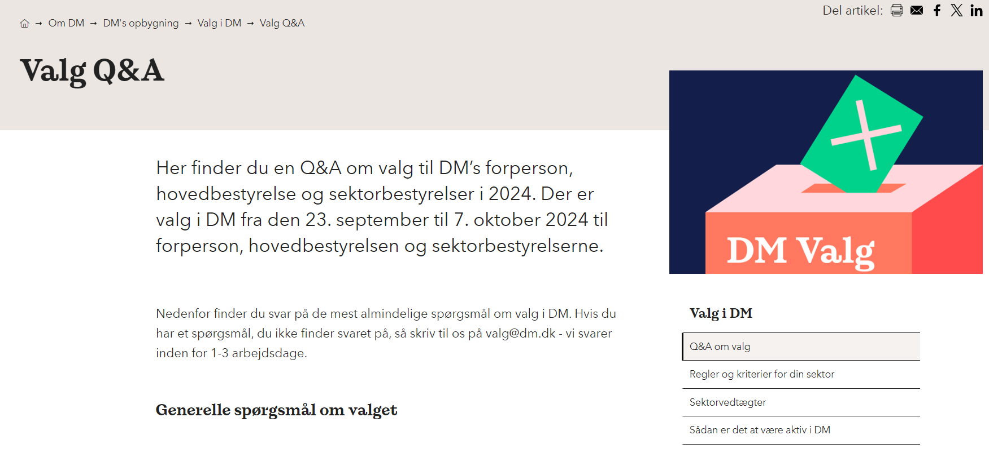
Hvor kan jeg læse mere? dm.dk/valg

Slide 26
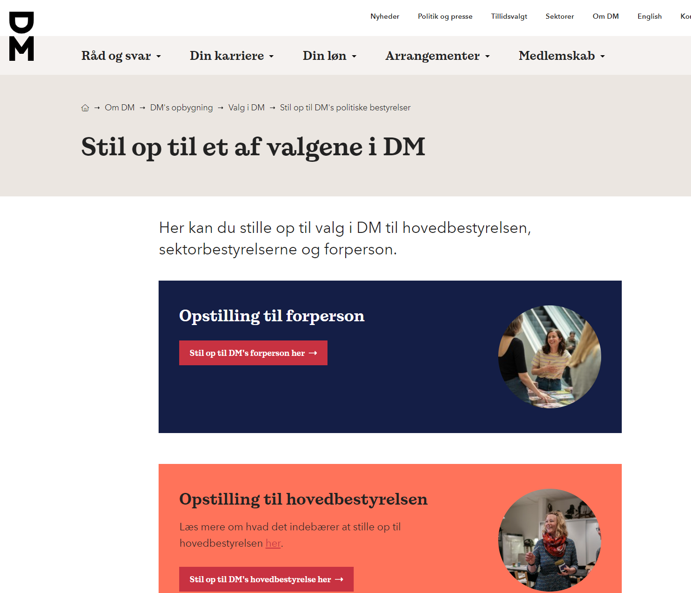
Her kan du stille op
dm.dk/valg/
”Stil op til DM’s politiske bestyrelser” → ”Stil op her”
”Stil op til et af valgene i DM”
Forperson
Hovedbestyrelsen
Sektorbestyrelserne
DM Universitets sektorbestyrelse
https://dm.dk/om-dm/dms-opbygning/valg-i-dm-2024/stil-op-til-dms-politiske-bestyrelser/

Slide 27
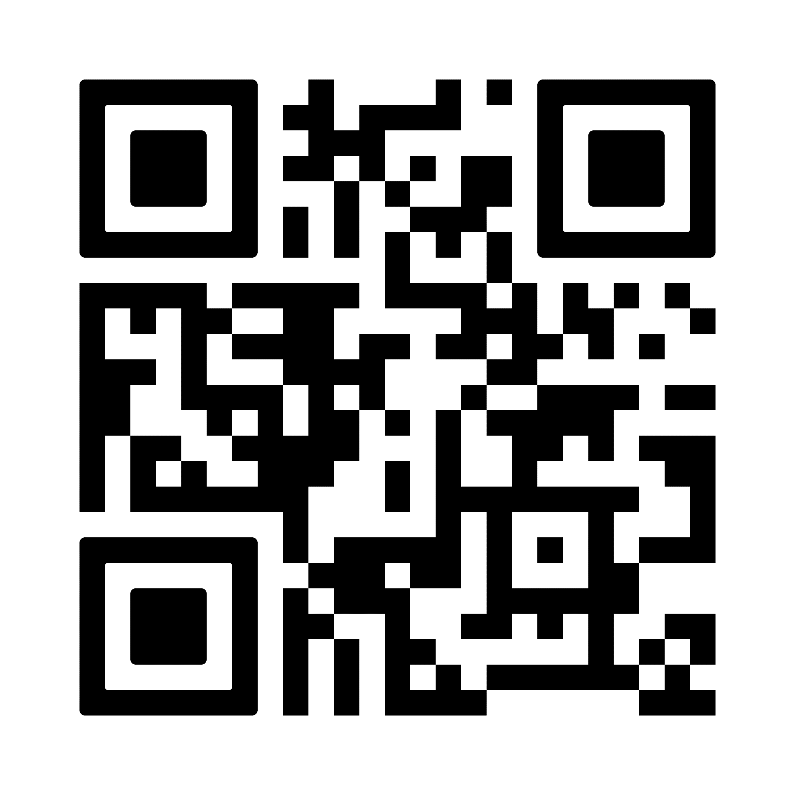
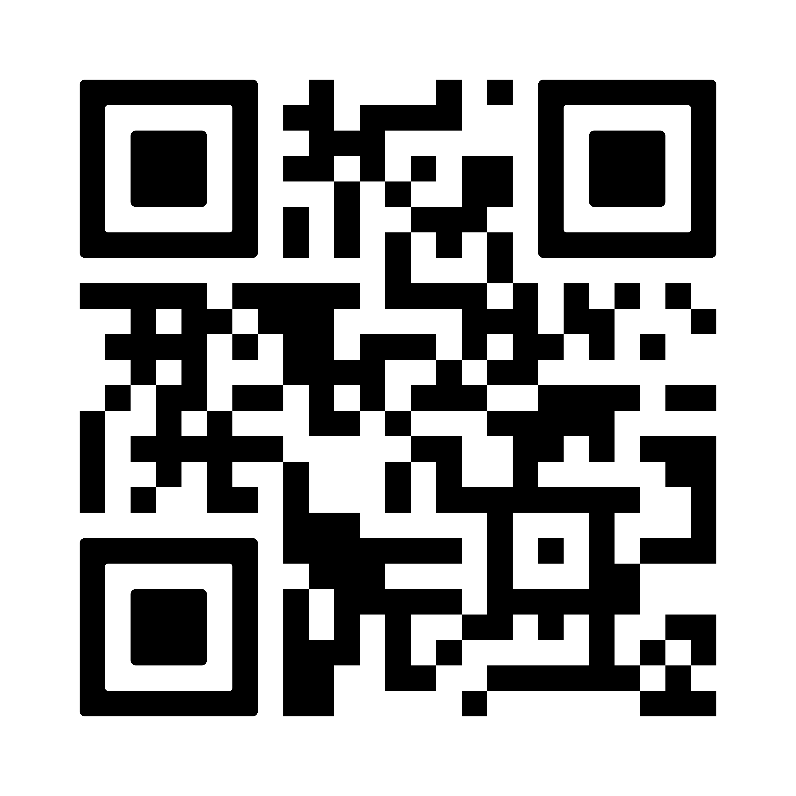
Her kan du stille op
Forperson
Hovedbestyrelsen
Sektorbestyrelserne

Slide 28
Spørgsmål?

